Slide 1
Supervisión educativa

Slide 2
Información laboral
La empresa se dedica a llevar el orden de las escuelas en villa nueva tiene todas las papelerías de cada una de la escuelas

Slide 3
Dirección:
5ta. avenida 2-09, zona 4 Colonia Venecia II, Villa Nueva

Slide 4
Teléfono:
4878-5341

Slide 5
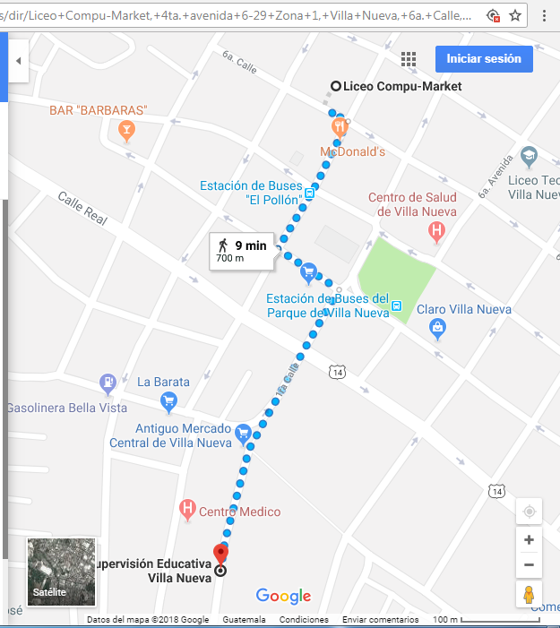
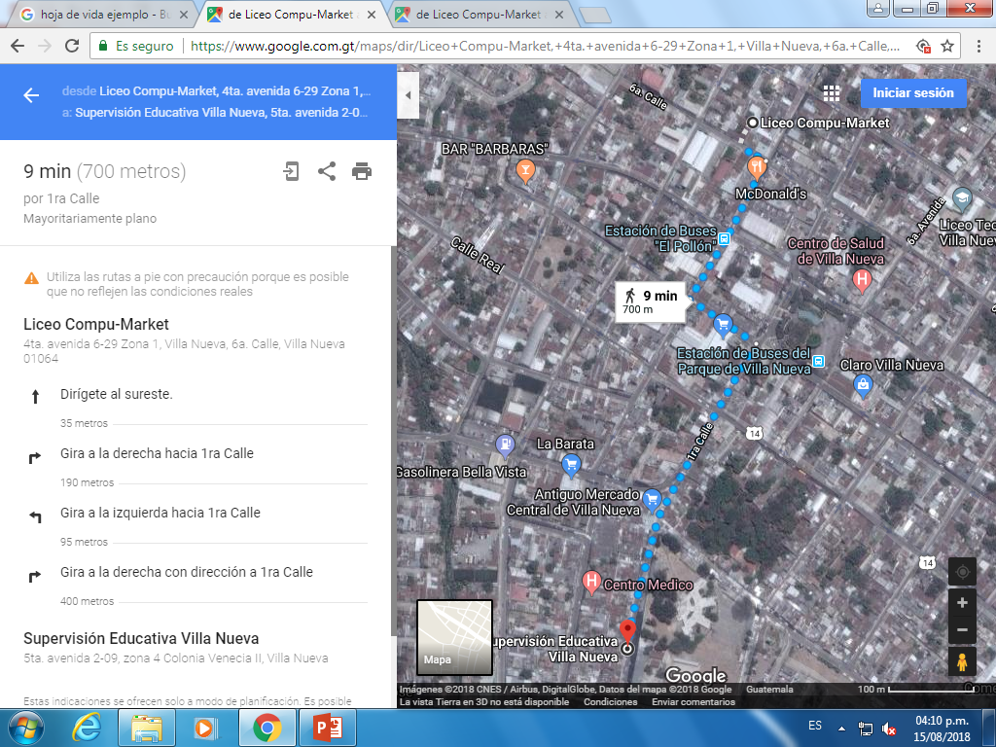
croquis
https://goo.gl/maps/4nqUYpEihrA2

